Slide 1
课程简介

Slide 2
联系方式
主讲教师：王刚，李忠伟
办公地点：计控楼409
邮 件：wgzwp@nbjl.nankai.edu.cn
lizhongwei@nbjl.nankai.edu.cn
雨课堂、智慧树、学院教学网站
助 教：刘欣瑀、王灿灿、潘宇、徐子越

Slide 3

联系方式
QQ 群号：634645072

Slide 4
课程目的
学习一些基础的编译理论和一些基本的编译技术
学习一些辅助工具的使用
能用这些理论、技术和工具设计一个简单的通用编译器（简化C编译器）
能将编译技术应用于其他程序的设计

Slide 5
课程内容
理解源程序的理论和技术
词法分析、语法分析、语义分析
将理解的结果转化为等价的目标程序的理论和技术
中间代码生成、目标代码生成
关于做得更好的理论和技术
一些基本的优化方法

Slide 6
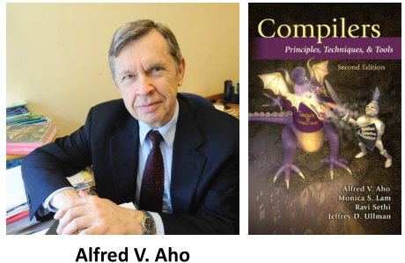
为什么学编译原理
I have always enjoyed teaching the compilers course. Compiler design is a beautiful marriage of theory and practice -- it is one of the first major areas of systems programming
for which a strong theoretical foundation has developed that is now routinely used in practice.

Slide 7
为什么学编译原理（续）
对专业学习成果的一次很好的综合性的实践练习——系统能力
更好地理解现有的程序设计语言，更好地设计、优化程序
实现新的通用程序设计语言
实现一些专用语言、其他类型的应用
HTML/XML、SQL、Latex

Slide 8
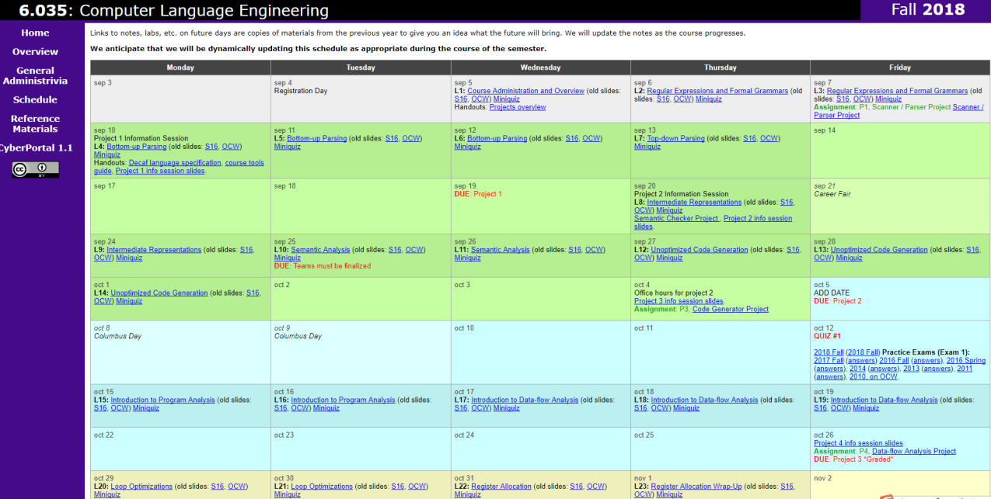
为什么学编译原理（续）
MIT不上编译课？

Slide 9
为什么学编译原理（续）
MIT的Computer Language Engineering是真正的编译课，30次的重课
一半编译基础——14次课
  正则表达式、文法；自底向上分析法、自顶向下分析、中间表示；语义分析；非优化代码的自动生成
一半程序分析+优化——16次课
  数据流分析、循环优化、寄存器分配、并行化、内存优化、指令调度

Slide 10
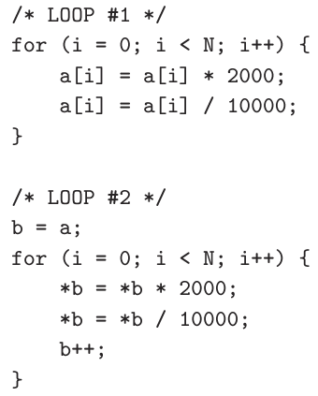
C语言编程和优化
为了获得运行更快的目标程序，你选择哪种编程方式？

Slide 11
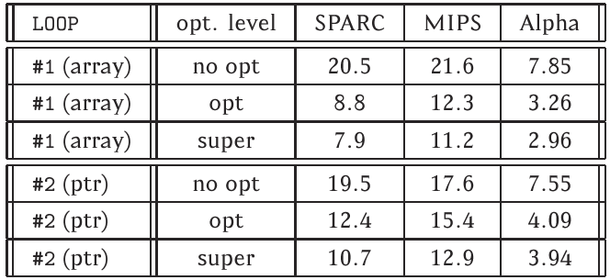
实验结果
编译器不进行优化时——指针更优（优势微小）
但进行优化后——数组优势显著
告诉我们什么？
更多关注算法优化，不要沉迷“编程技巧”——反而可能令编译器优化效果削弱

Slide 12
需要的先导课程
计算机基础
高级语言程序设计
数据结构
操作系统
汇编语言程序设计
…

Slide 13
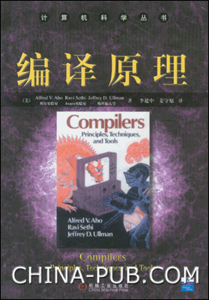
参考书目
《编译原理》（ Compliers: Principles, Techniques, and Tools中文版），李建中、姜守旭译，机械工业出版社，2003

Slide 14
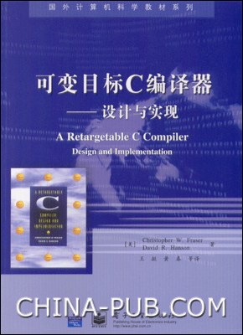
参考书目
《可变目标C编译器——设计与实现》（A Retargetable C Compiler: Design and Implementation），Christopher W.Fraser等著，王挺等译，电子工业出版社，2005

Slide 15
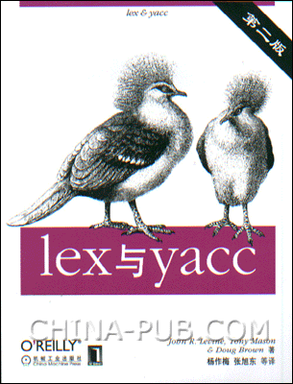
参考书目
《Lex与Yacc》（第二版）（Lex and Yacc），Levine等著，杨作梅等译，机械工业出版社，2003

Slide 16
参考资料、开发工具
编译器自动生成工具
  Parser Generator 2
  ANTLR
  Flex、Bison
汇编开发包：MASM32
编译器构造示例
  lcc
  Tiny-c

Slide 17
成绩
平时作业：50％
  书面作业（七次）：20％
  上机实习（七个步骤）：30％
    一个简化的C语言的编译器，鼓励用辅助工具
  必须按时完成，期末一股脑交上来不予接受
  发现抄袭情况，成绩为0
期末考试：50％
上机安排：周四晚18:30~21:05，信息西楼机房，第三周开始

